Slide 1
JAVASCRIPT
Դաս։ 05 Լամբդա արտահայտություններ

Slide 2
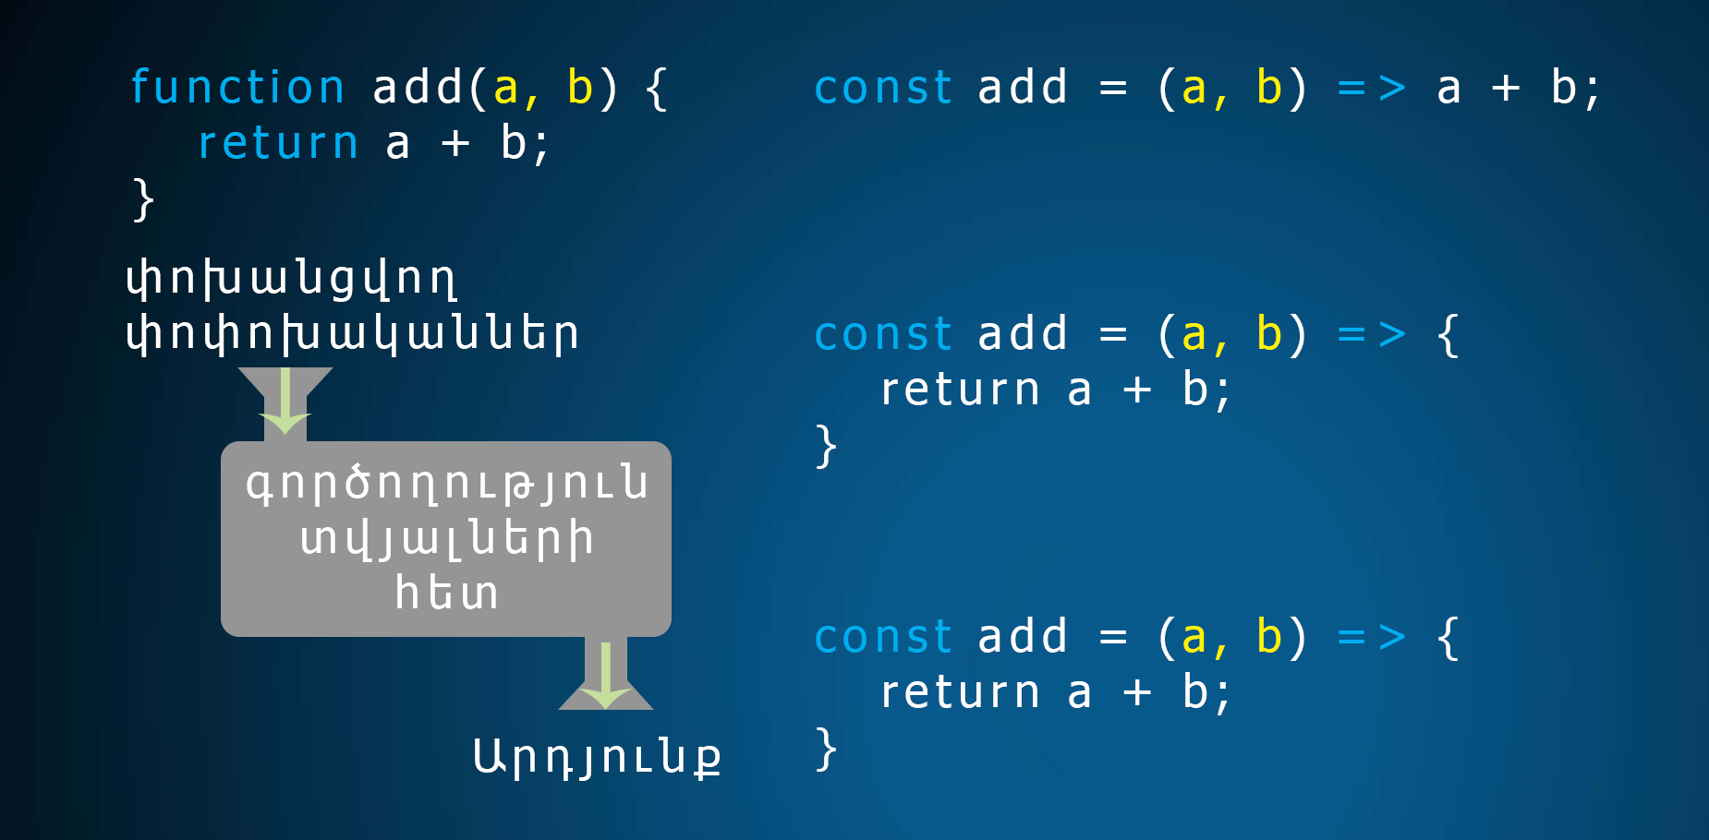
function vs arrow function

Slide 3
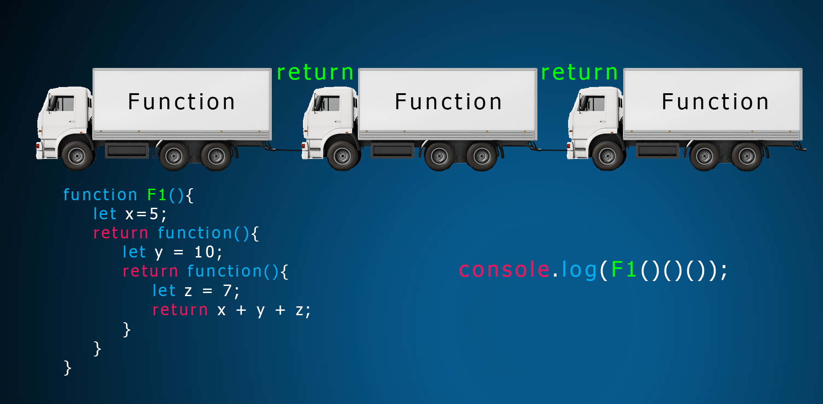
Ներկառուցված ֆունկցիաներ

Slide 4
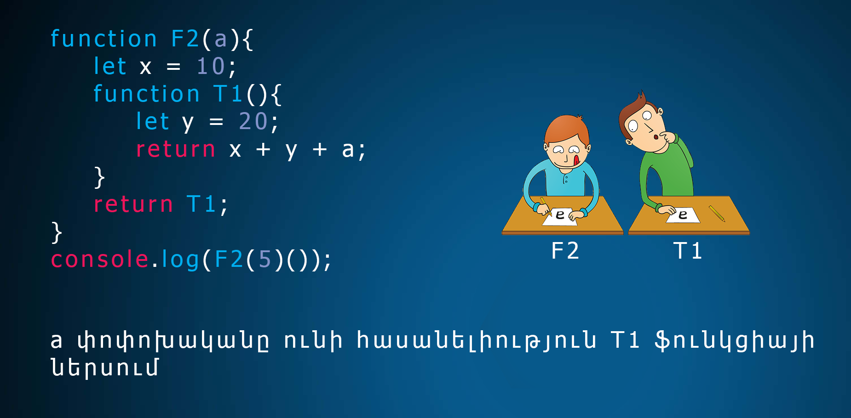
Ֆունկցիաների փակվածքի մեխանիզմ

Slide 5
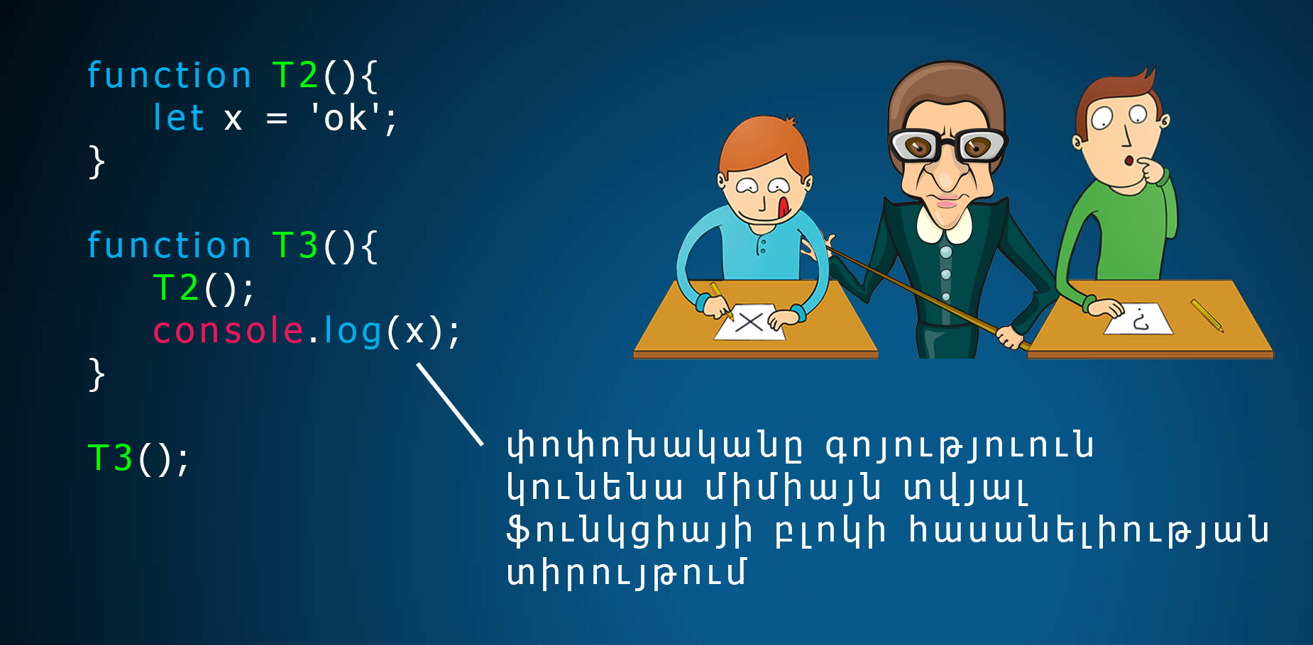
Բլոկային հասանելիություն (lexical scoping)

Slide 6
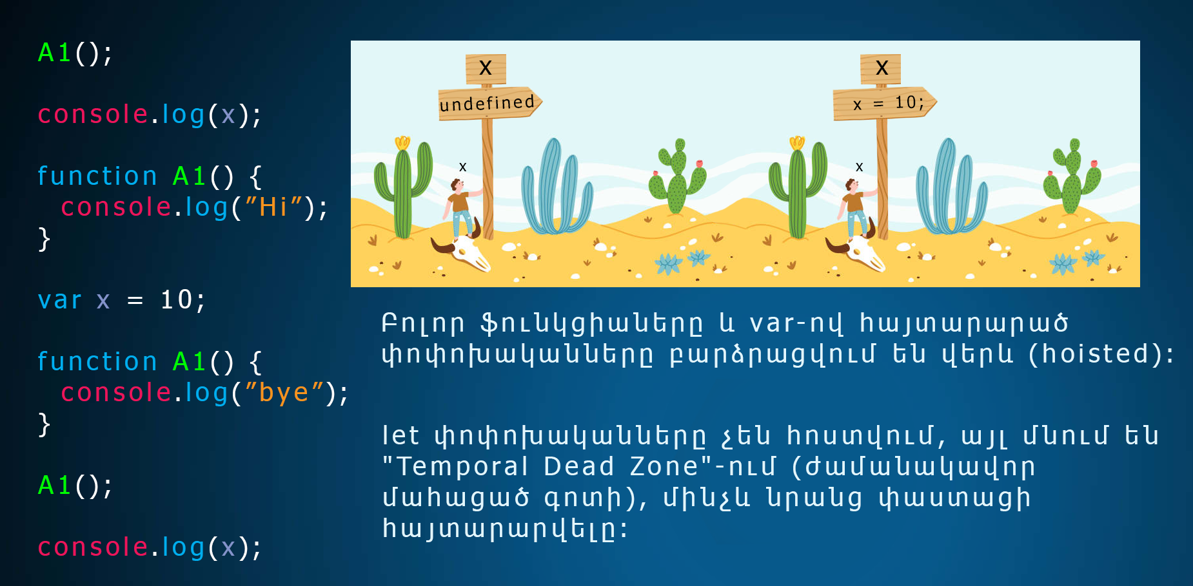
հայտարարում (hosting)

Slide 7
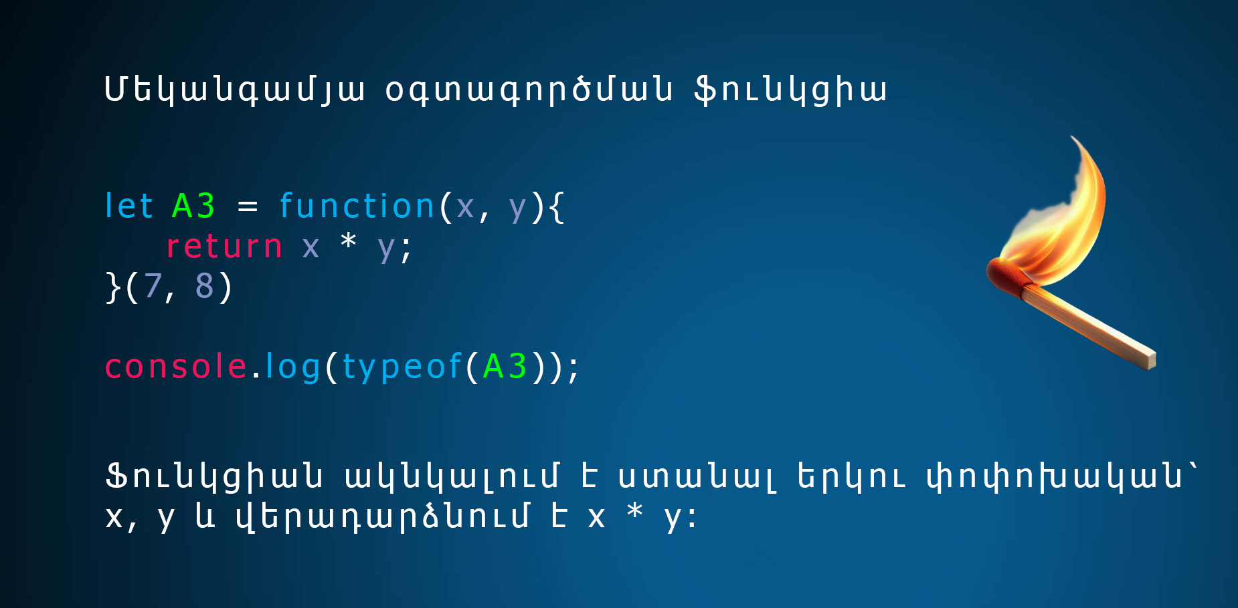
IIFE (Immediately Invoked function)

Slide 8
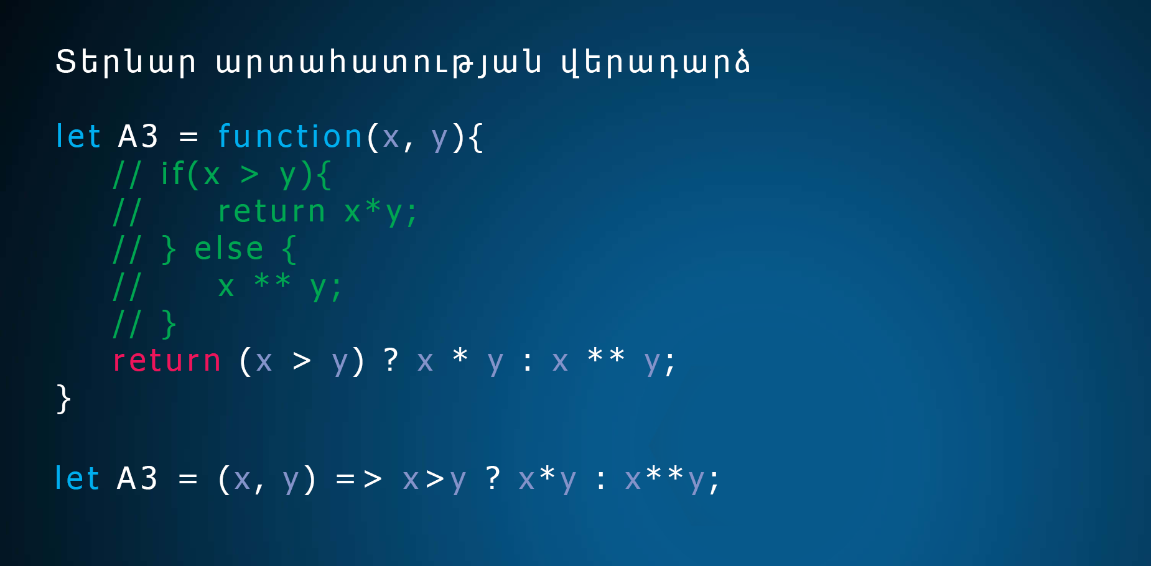
տերնար օպերատորի վերադարձ

